Slide 1

BEM kann auch einfach sein!
www.gesundheitsmanagement.com

Slide 2

Institut für Gesundheit und Management
Gründung 1990
Seit 2025 Teil der Arsipa Gruppe
Zwei Fachbereiche: Gesundheit & Arbeitssicherheit
Standorte: Leipzig, Leverkusen, Sulzbach-Rosenberg (BY), Paderborn
Expertise im Bereich betriebliches Gesundheitsmanagement, Fehlzeitenmanagement, Führung & Diagnostik
Expertise im Betrieblichen Eingliederungsmanagement – voll digitalisiert mit BEM365

Slide 3

Unser Ansatz: Schnelle & nachhaltige Wiedereingliederung von Mitarbeitenden in den Arbeitsbetrieb
Maßgeschneiderte & professionelle Lösungen
Einladungsmanagement inkl. Informationsgespräch (Administration, Koordination und Dokumentation)
Fallmanagement (professionelle, neutrale und digitale Beratung durch BEM-Experten)
Care-Management (Facharztterminvergabe, Krankheitsbewältigung)
→ Modulare Zusammenstellung der Leistungen möglich

Slide 4
Einladungsmanagement
Einladung zu BEM: Erstellung und Versand der Einladungen, Aufklärungsdokumente zur BEM-Berechtigung inkl. persönlicher Fallnummer
Terminbuchungsplattform: Einfache, barrierefreie und intuitiv bedienbare Plattform zur Buchung eines zeitnahen, digitalen Aufklärungsgesprächs (innerhalb von 5 Werktagen)
Informationsgespräch: Durch professionelle BEM-Berater gemäß einer standardisierten und mit dem Unternehmen abgestimmten Checkliste
Bereitstellung der Cloud-Lösung DRACOON: Hochsichere Übermittlung von Daten der BEM-Berechtigten
Führung der e-BEM-Akte: Ablage aller notwendigen BEM-Dokumente, laufende Protokollierung
Dokumentation inkl. e-Protokollen und e-Signatur

Slide 5
Fallmanagement
Fallgespräche inkl. Analyse des Ist- Zustand, Erstellung und Abgleich von Leistungs- und Anforderungsprofilen, Erarbeitung einer Zielsetzung zur Wiedereingliederung, Maßnahmenplanung mit dem Berechtigten und internen Akteuren
Koordinationsleistungen mit allen inner- und außerbetrieblich notwendigen Akteuren für das jeweilige BEM-Verfahren
Wiedereingliederungsplanung und Begleitung bei der Umsetzung der Eingliederungsmaßnahmen und der Arbeitserprobung
Stabilisierung & Wirkungskontrolle der umgesetzten Maßnahmen zur Wiedereingliederung
Führung der e-BEM-Akte: Ablage aller notwendigen BEM-Dokumente, laufende Protokollierung
Dokumentation inkl. e-Protokollen und e-Signatur

Slide 6
Care-Management
Medical-Assist
Ziel: Betroffene besser mit dem Versorgungsnetzwerk zu vernetzen und die Zusammenarbeit mit den richtigen Ansprechpersonen wie Fachärzten und Klinken zu fördern.
Enthaltene Leistungen:
Therapieplanung
Facharztterminvergabe und Einholung ärztlicher Zweitmeinungen
Befundübersetzung
Vorbereitung von Arzt-Patient-Gesprächen
Coping-Aid
Unterstützung der Betroffenen dabei, ihre Krankheit besser zu bewältigen. Der Fokus liegt unter anderem darauf, die Akzeptanz für die aktuelle Krankheitssituation zu fördern.
Enthaltene Leistungen:
Persönlicher Coach zur Krankheitsbewältigung
Förderung der individuellen Bewältigungskompetenzen
Rückfallprävention und Stabilisierung (Gesundheitskompetenzen)

Slide 7

Vorteile Externes BEM
Entlastung interner Ressourcen
Rechtssicherheit & Dokumentation
Qualität & Einheitlichkeit der Gespräche
Akzeptanz bei Mitarbeitenden
Effizienz & Durchlaufzeiten
Beschleunigte Rückkehr an den Arbeitsplatz
Objektiver Blick auf Arbeitsbedingungen
Positives Employer Branding
Notes:
Message: Externes BEM ist kostengünstig
Beschleunigte Rückkehr an den Arbeitsplatz
Höhere Zufriedenheit bei MA
Weniger Rechtsstreitigkeiten / Abmahnungen / Krankheitskosten
Entlastung interner Ressourcen
Trotzdem ist auch eine interne BEM-Verantwortliche nötig, vor allem bei der Implementierung und Pilot.
Koordination & Schnittstellenmanagement
Kommunikation & Information
Qualitätssicherung
Organisations- & Kulturarbeit

Slide 8
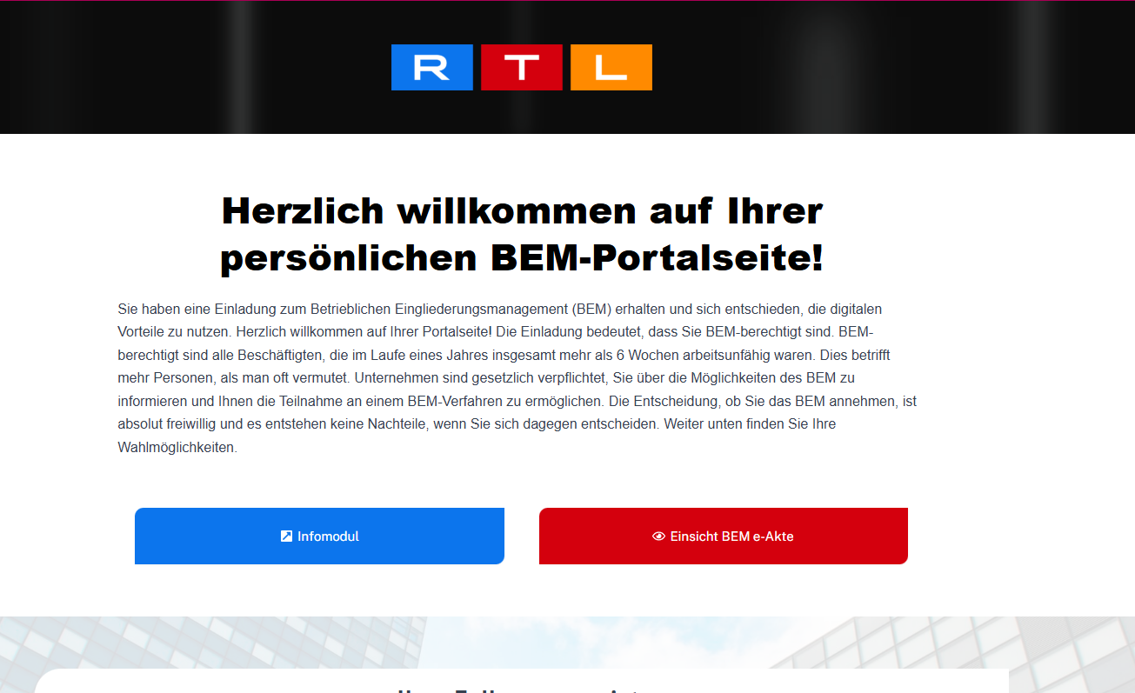
BEM-Portal
Notes:
https://bem365.de/rtl/?p=b8&f=28-DE32.35465464-0225

Slide 9
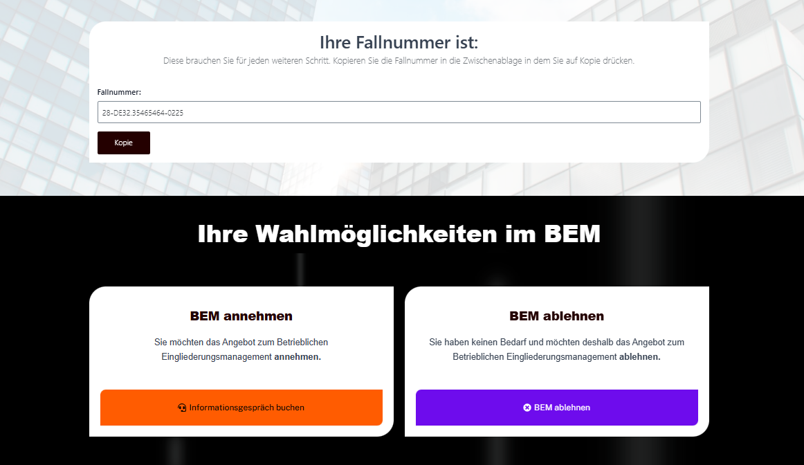
BEM-Portal
Notes:
https://bem365.de/rtl/?p=b8&f=28-DE32.35465464-0225

Slide 10
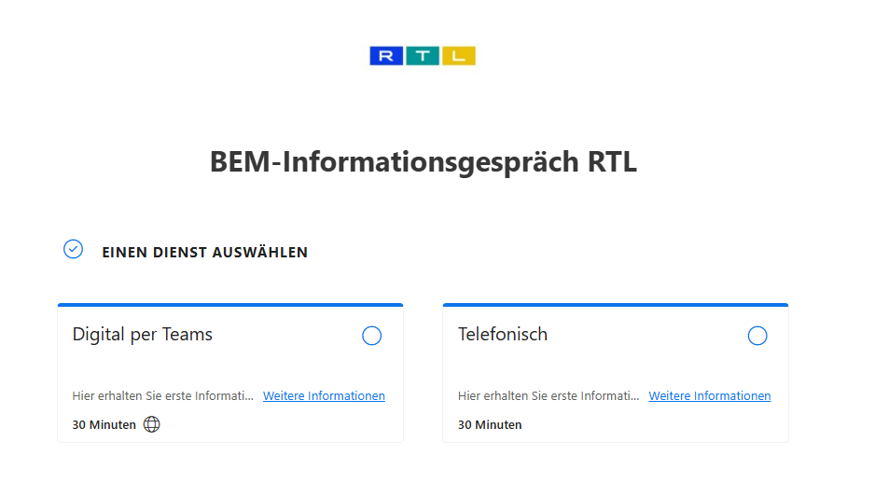
Terminbuchungsplattform
Notes:
https://outlook.office.com/book/BEM365BuchungstoolMyBrand@gesundheitsmanagement.com/?ismsaljsauthenabled

Slide 11
Reporting

Slide 12
Reporting

Slide 13

Ihr Bedarf
Notes:
Leitfragen:
Wie wird das BEM aktuell bei Ihnen umgesetzt?
Wie viele Mitarbeitende und wie hoch die BEM-Quote?
Wie ist die aktuelle Situation bei Ihnen- Wo sind die Herausforderungen und Probleme?
Wie sieht der Entscheidungsprozess bei Ihnen typischerweise aus?
Was haben Sie sich zeitlich vorgestellt?
Was möchten Sie digital oder vor Ort machen?
Wie ist die Unternehmensstruktur (Standorte, BR, SBV, Betriebsvereinbarung)
Gibt es Rückstande, die aufgearbeitet werden müssen?

Slide 14
Grundleistung
Portal-Hosting auf www.BEM365.de,
Einladungs-management
Information (BEM-Infomodul, FAQ, Info-Flyer)
Fallmanagement
Planung, Koordination und Durchführung von BEM-Fallgesprächen mit den Beschäftigten
Care-Management
Hochsichere DatenCloud mit rollenbasiertem Nutzer- und Rechtemanagement
Terminbuchungstool
Postalische Einladung (Porto, Materialkosten)
Informationsgespräch (Online/Telefonisch)
Fortlaufende Koordination und Rücksprachen mit betrieblichen und externen Partnern
Dokumentation
Assistance im Finden von Behandlungs-möglichkeiten (Fachärzte)
Einholung ärztlicher Zweitmeinungen
Notes:
Implementierung: 8000€
Grundleistung: 1000 € pro Monat
Einladungsmanagementpauschale: 150 €
Fallmanagement: 125 € pro Stunde (digital) 1500€ pro Tag (vor Ort/4 Gespräche mit Nachbereitung)
Care-Management: siehe Fallmanagement
Reporting: 500€ pro Monat

Slide 15
Vielen Dank!
IfG GmbH Institut für Gesundheit und Management
Mit Sicherheit. Mehr Gesundheit.

